Slide 1

年、月、日的秘密
作息时间表中的秘密
R·三年级数学下册

Slide 2
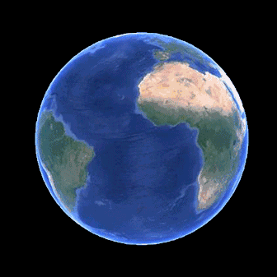
复习回顾
地球自转一圈所需要的时间称为1天（日）。

Slide 3
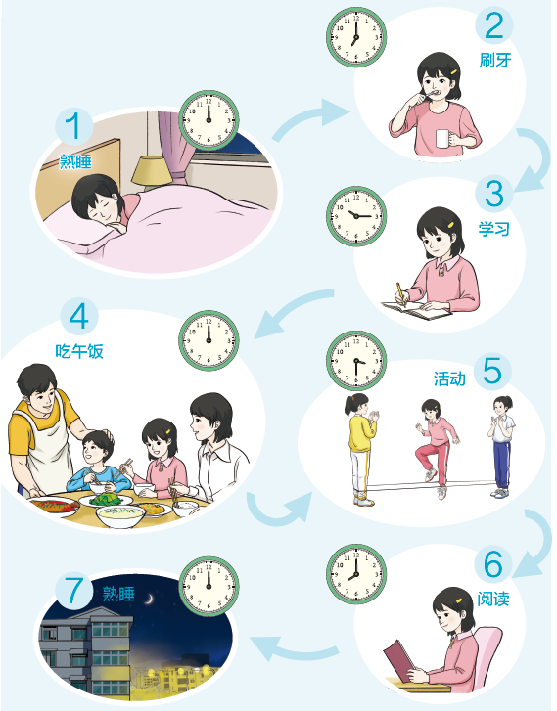
探索新知
一般情况下，我们每个人都会有相对稳定的生活和工作时间安排，这个时间安排就称为作息时间表。

Slide 4
小红的周末
妈妈的周末
上午
7:15 | 起床
7:30—8:00 | 晨练
8:00—8:30 | 吃早饭
9:30—11:00 | 学习
11:00—11:30 | 劳动
下午
12:00—2:30 | 吃午饭、午休
2:30—4:00 | 阅读
4:00—5:30 | 运动
晚上
6:30—7:00 | 吃晚饭
7:30—8:00 | 做手工
8:30 | 睡觉
7:00 | 起床
7:30—8:00 | 晨练
8:00—8:30 | 吃早饭
9:30—12:00 | 做家务
12:00—14:30 | 吃午饭、午休
14:30—16:00 | 购物
16:00—17:30 | 运动
17:30—19:00 | 做晚饭、吃晚饭
19:30—21:00 | 阅读
22:00 | 睡觉
从作息时间表中，你们知道了什么？

Slide 5
小红的周末
上午
7:15 | 起床
7:30—8:00 | 晨练
8:00—8:30 | 吃早饭
9:30—11:00 | 学习
11:00—11:30 | 劳动
下午
12:00—2:30 | 吃午饭、午休
2:30—4:00 | 阅读
4:00—5:30 | 运动
晚上
6:30—7:00 | 吃晚饭
7:30—8:00 | 做手工
8:30 | 睡觉
上午 7:15 起床
下午 2:30—4:00 阅读
晚上 8:30 睡觉
像这样，用时段和时间搭配在一起记录一天时间的方法，称为12时计时法（普通计时法）。

Slide 6
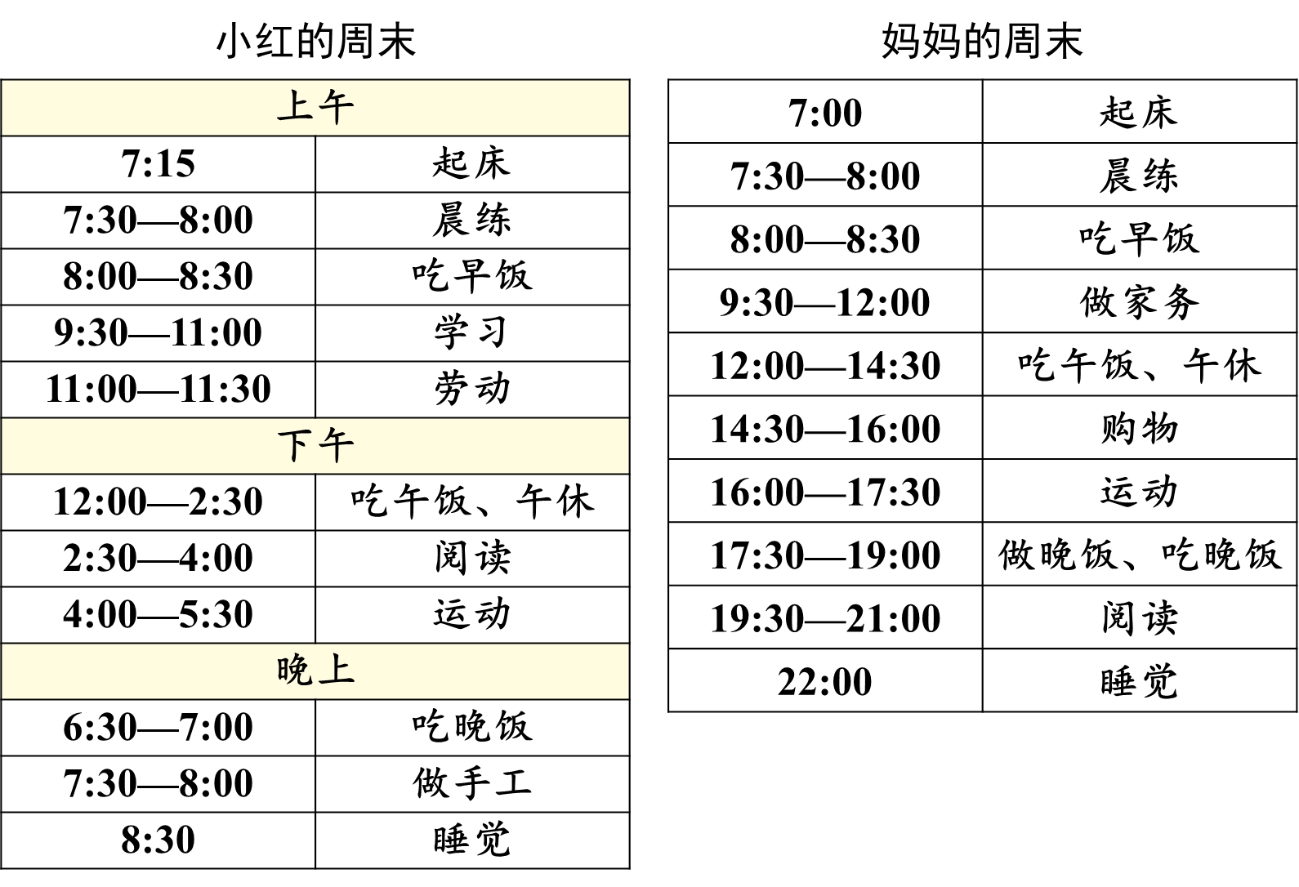
妈妈的作息时间表与小红的有什么不同？
24时计时法

Slide 7
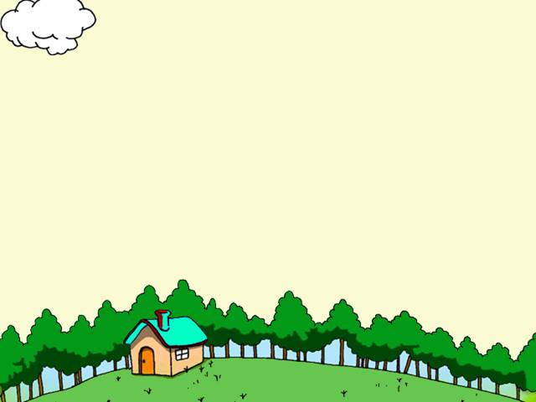
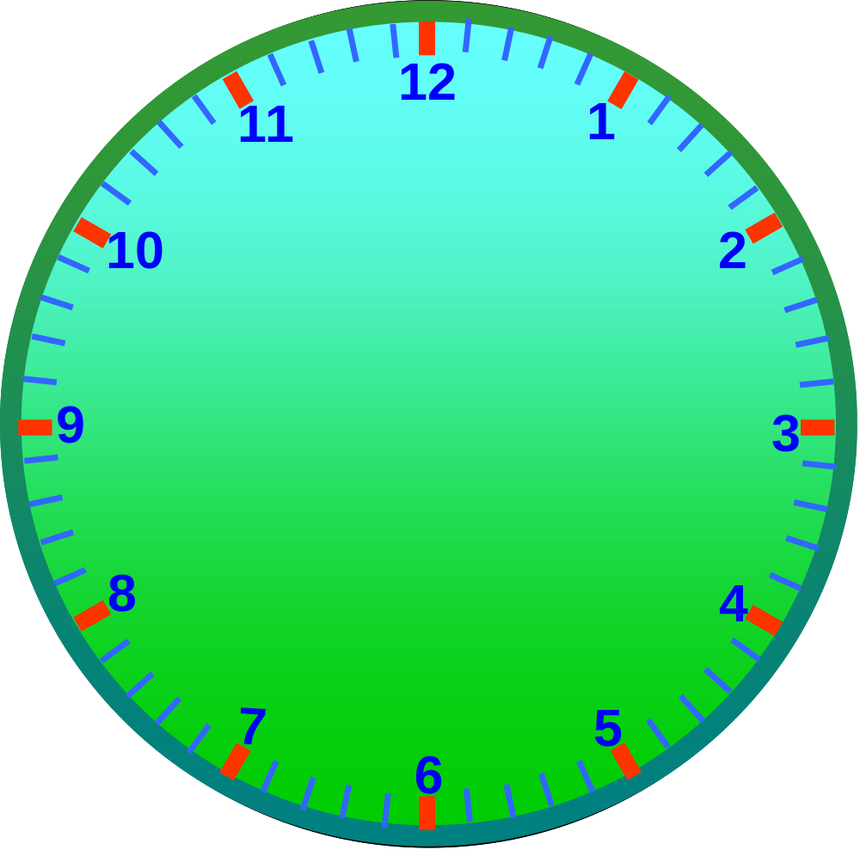
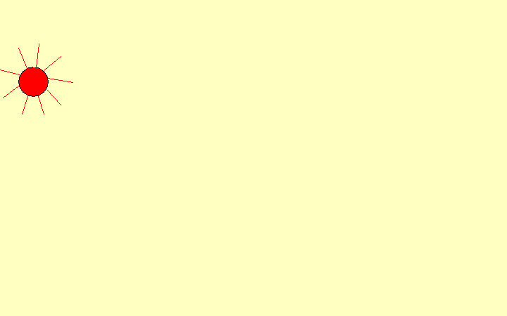
中午12时
上午11时
凌晨1时
上午10时
凌晨2时
上午9时
凌晨3时
上午8时
凌晨4时
早上7时
早上5时
早上6时

Slide 8
晚上12时
晚上11时
下午1时
晚上10时
下午2时
晚上9时
下午3时
晚上8时
下午4时
晚上7时
下午5时
下午6时

Slide 9
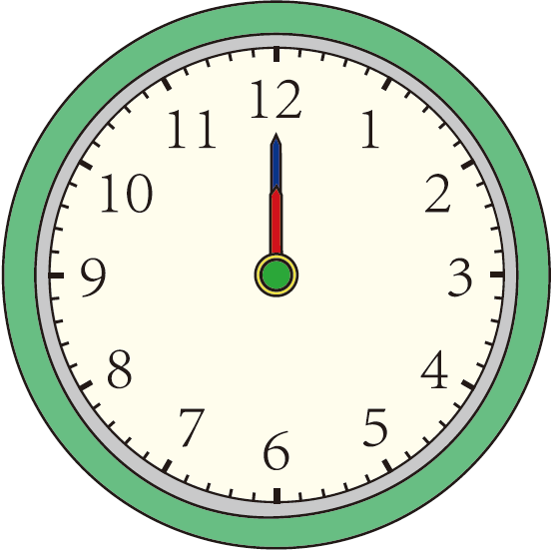
一天是从什么时候开始的？
通常，规定一天是从午夜12时开始。

Slide 10
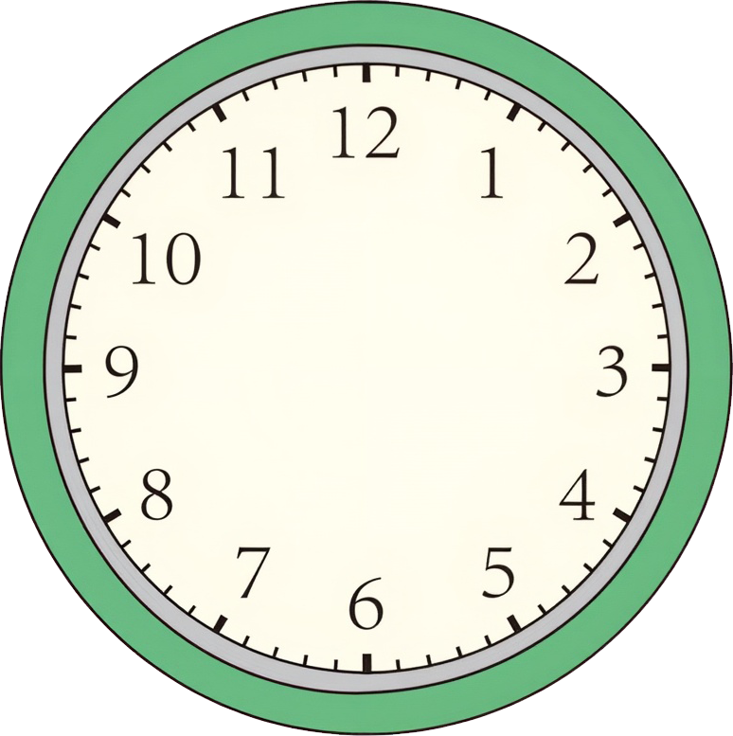
拿出钟表拨一拨并思考下面几个问题：
（1）从 0 时到正午 12 时，经过了____小时。
（2）从正午 12 时再到午夜 12 时（第二天 0 时），又经过了____小时。
（3）一天（日）是____小时。经过一天，时针转了____圈。
12
12
24
2
采用从0时到24时的计时法，通常叫作24时计时法。

Slide 11
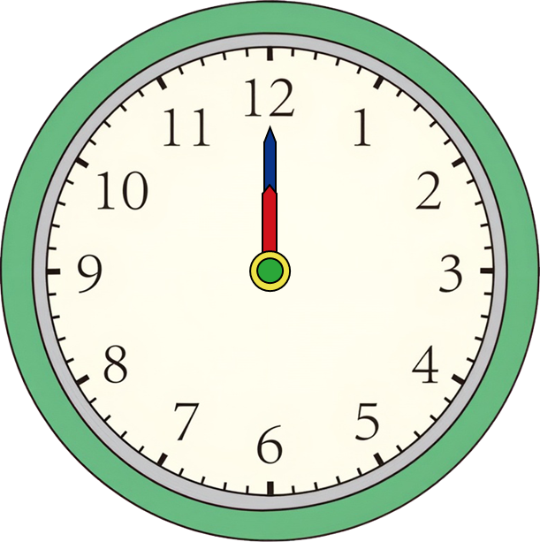

Slide 13
午夜
正午
午夜
10
11
12
1
2
3
4
5
6
7
8
9
10
11
12
1
2
3
4
5
6
7
8
9
10
11
12
1
2
0
1
2
3
4
5
6
7
8
9
10
11
12
13
14
15
16
17
18
19
20
21
22
23
24
昨天
今天
明天

Slide 14
同桌讨论：认真观察“时间尺”同一个点上下对应的两个数字，你发现了什么？
12时计时法
午夜
正午
午夜
10
11
12
1
2
3
4
5
6
7
8
9
10
11
12
1
2
3
4
5
6
7
8
9
10
11
12
1
2
0
1
2
3
4
5
6
7
8
9
10
11
12
13
14
15
16
17
18
19
20
21
22
23
24
昨天
今天
明天
24时计时法

Slide 15
思考：怎样互相转化这两种计时法？为什么要这样转化？
12时计时法
午夜
正午
午夜
10
11
12
1
2
3
4
5
6
7
8
9
10
11
12
1
2
3
4
5
6
7
8
9
10
11
12
1
2
0
1
2
3
4
5
6
7
8
9
10
11
12
13
14
15
16
17
18
19
20
21
22
23
24
昨天
今天
5+12=17
8+12=20
明天
24时计时法

Slide 16
思考：怎样互相转化这两种计时法？为什么要这样转化？
12时计时法
午夜
正午
午夜
19-12=7
23-12=11
10
11
12
1
2
3
4
5
6
7
8
9
10
11
12
1
2
3
4
5
6
7
8
9
10
11
12
1
2
0
1
2
3
4
5
6
7
8
9
10
11
12
13
14
15
16
17
18
19
20
21
22
23
24
昨天
今天
明天
24时计时法

Slide 17
0到13时之间，表示方法相同，同时加“凌晨”
“上午”“中午”等限制词
下午1时之前，只需要去掉限制词
12时计时法
24时计时法
下午1时之后，用表示“时”前面的数字加12，同时去掉限制词
从13时开始要用“时” 前面的数字减12，再加“下午”“晚上”等限制词

Slide 18
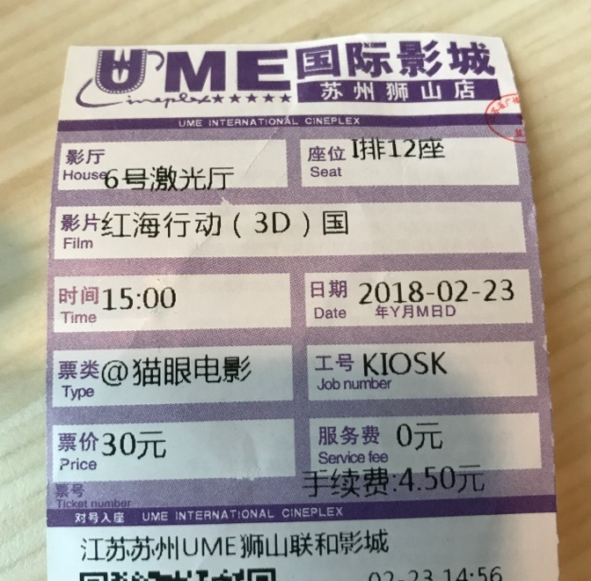
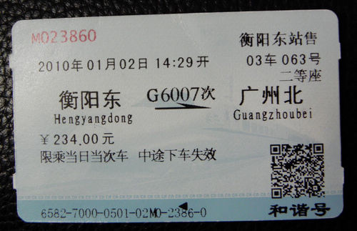

你们在什么地方见过24时计时法？
下午2时29分
下午3时

Slide 19
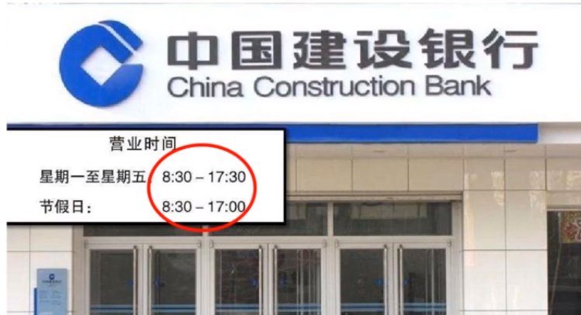
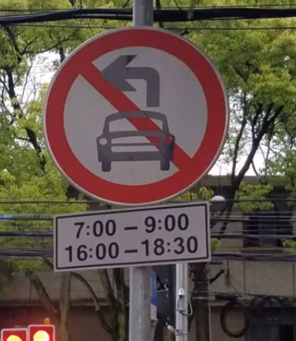
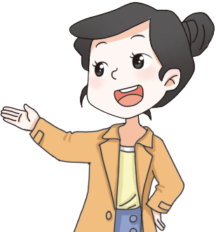
在对时间表达要求比较严格的地方，一般都会用24时计时法。

Slide 20
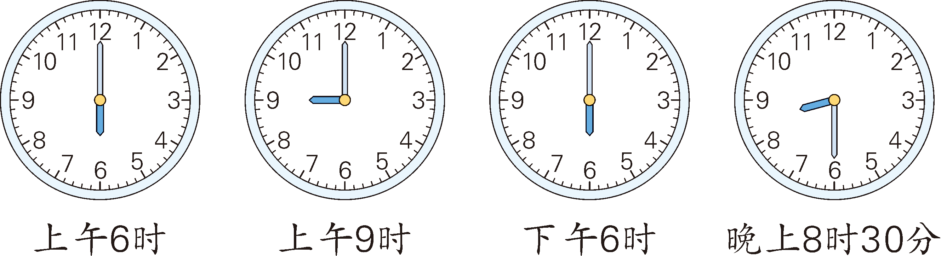
实践应用
1
用 24 时计时法表示下面的时间。
【课本81页 用一用 第1题】
6时
9时
18时
20时30分

Slide 21
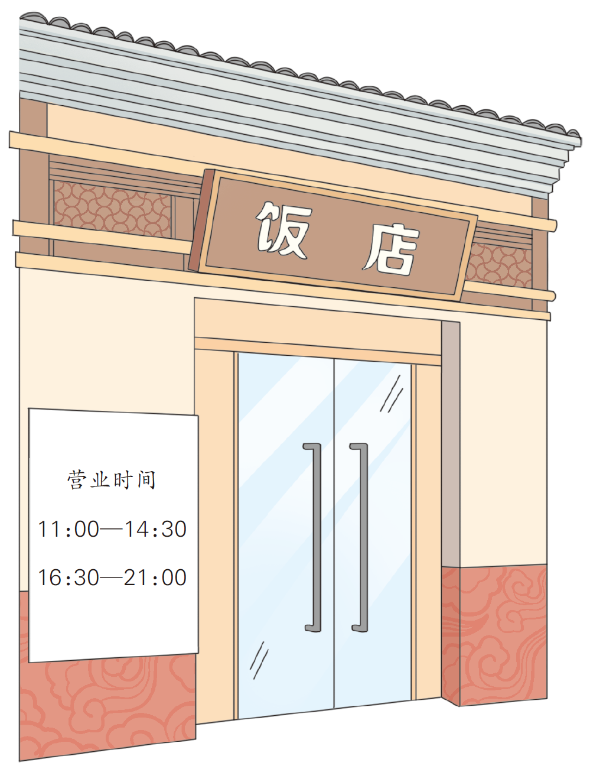
2
【课本82页 用一用 第3题】
（1）饭店晚餐的营业时间是从
下午_______到晚上_______。
4:30
9:00
（2）一天共营业多长时间？
14时30分-11时=3小时30分钟
21时-16时30分=4小时30分钟
3小时30分钟+4小时30分钟=8小时

Slide 22
2
【课本82页 用一用 第3题】
（3）请提出其他数学问题并解答。
提问不唯一，如：晚餐的营业时间比午餐多多长时间？
4小时30分钟-3小时30分钟=1小时

Slide 23
3
规划自己一天的生活并用24时计时法记录吧！
【课本82页 用一用 第2题】
时间 | 活动 | 时长
和同学分享你一天的生活规划，并完善自己的规
划吧！

Slide 24
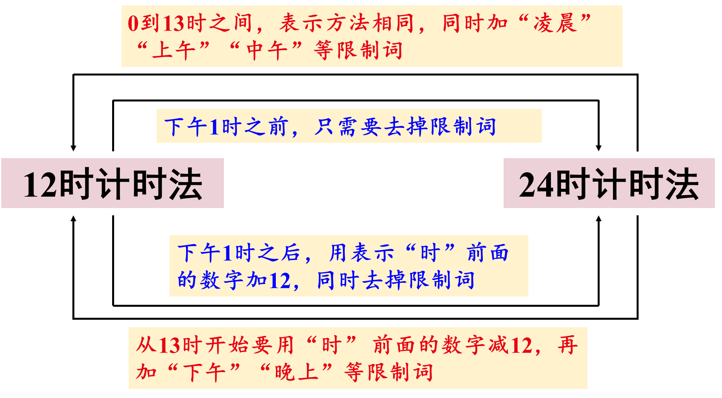
课堂小结
说一说这节课你有什么收获？
从0时到12时的计时方法称为12时计时法，前面加上“凌晨”“上午”“下午”“晚上”等时间限制词。
从0时到24时的计时方法称为24时计时法。

Slide 25
课后作业
见“状元成才路”系列丛书对应课时作业。

